Slide 1

入行论84课
寂天菩萨 著
索达吉仁波切 宣讲
生西法师 辅导

Slide 2
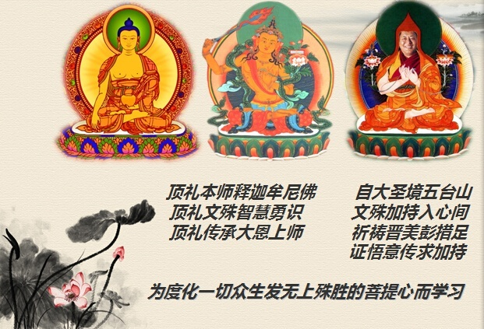
自大圣境五台山
文殊加持入心间
祈祷晋美彭措足
证悟意传求加持
顶礼本师释迦摩尼佛
顶礼文殊智慧勇士
顶礼传承大恩上师
为度化一切众生发无上殊胜的菩提心而学习

Slide 3
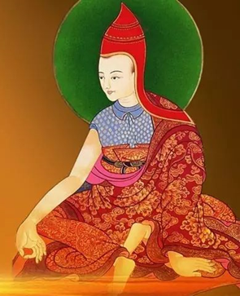
顶礼寂天菩萨
尽舍国政善开显
稀奇佛子行之理
弘扬佛陀教法者
寂天菩萨前顶礼

Slide 4
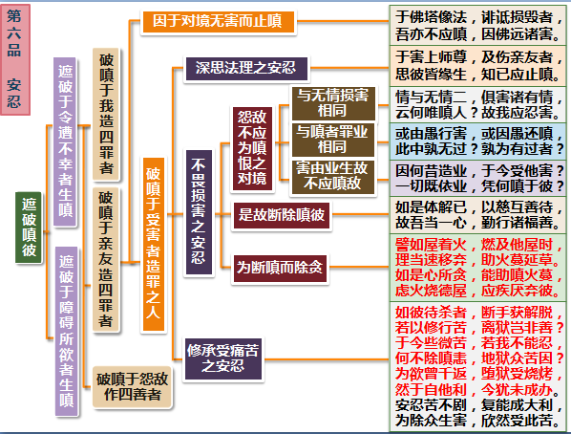
入行论83课科判回顾

Slide 5
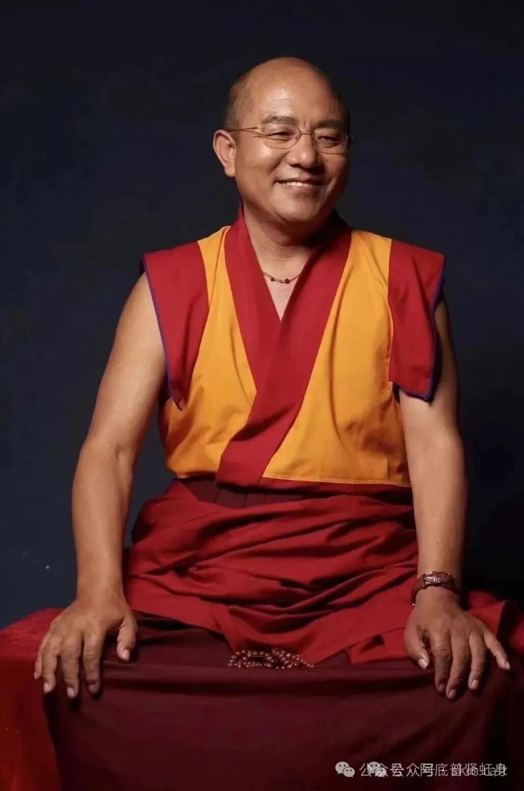
入行论·第84课
索达吉仁波切 宣讲
84课总义归摄
上一课讲到，我们在轮回中已经承受过漫长时间的剧烈痛苦，但忍受这些痛苦对自他并没有任何利益。本课第一颂接着上课继续宣讲，反之，我们修持安忍所承受的痛苦并不大，并且能够避免遭受地狱等剧苦，同时还能成办自他的广大利益，非常有意义、有价值，因此我们应该欣然接受安忍之苦。
至此，“破嗔于亲友造四罪者”全部宣讲完毕。
本课进入一个与之前正相反的大科判“破嗔于怨敌作四善者”。一般而言，如果对我与亲友等造四罪，凡夫会生嗔；对我的怨敌造四善，令他获得名闻利养及安乐，凡夫同样也会生嗔。这里把造“四善”者归纳为三种情况分别进行破斥：不应该嗔恨赞誉怨敌的人、不应该嗔恨令怨敌安乐的人、不应该嗔恨成办怨敌利养的人。
皈 依

Slide 6
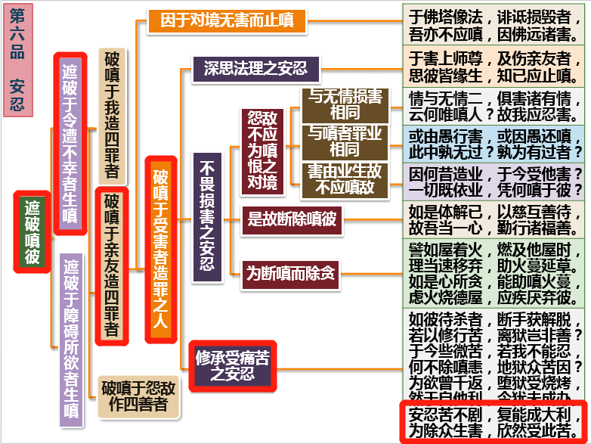
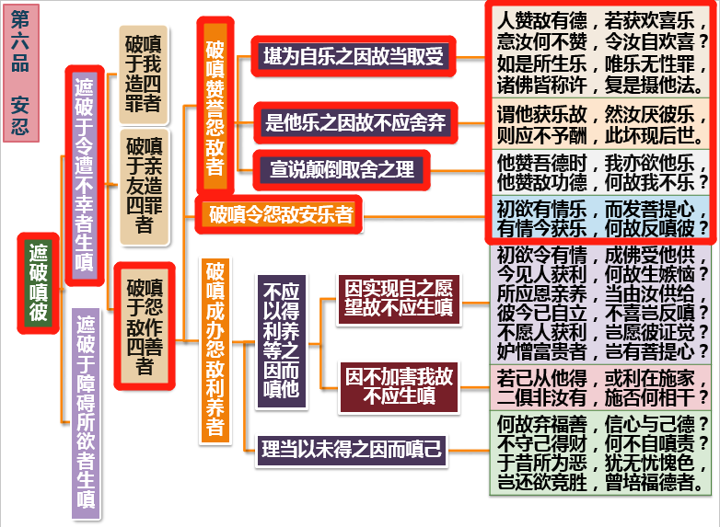
入行论84课科判

Slide 7
入行论·第84课
索达吉仁波切 宣讲
安忍苦不剧，复能成大利，为除众生害，欣然受此苦。
（颂词1）
消文释义
修安忍的痛苦并不那么严重，而且无始以来在轮回中，我们所受的无义之苦不可计数，现在修安忍的苦行能成办广大利益，遣除众生的一切痛苦，为什么不欣然接受呢？
本颂重点
重点1. “安忍苦不剧”：和轮回中所受之苦相比，修持安忍所受之苦“不剧”，体现在时间短暂、程度轻微。
重点2. “大利”：修持安忍的巨大利益（自利、利他两方面宣说）：
①自利：现世安乐，后世成就人天福报（世间）；若以菩提心摄持而修安忍，则成为自己解脱、成佛之因（出世间）。
②利他：消除与对方之间的敌对关系，斩断以怨报怨的缘起链；并且以菩提心摄持而修安忍等六度，都会含摄为对方等众生发愿，善愿成熟后对方能获得相应的利益。
皈 依

Slide 8
入行论·第84课
索达吉仁波切 宣讲
安忍苦不剧，复能成大利，为除众生害，欣然受此苦。
（颂词1）
③值得拓展思维的是，这里的“他”可以包含怨敌（小他）乃至一切众生（大他），也就是说，对一个众生修安忍，有可能会利益无量众生。这取决于我们菩提心的心量、愿力大小。
重点3. 因此做为大乘修行人，在面对任何不悦对境时，都要“欣然”接受，并发愿为了利益一切众生而修安忍。《经庄严论》亦云：“具有大慈大悲的大乘发心人，对众生有利的苦行，应当值得忍受。”发愿非常非常重要，也是我们目前最有用的自利利他之法。
参考阅读
1. 为加深对比理解，可以参考学习《前行广释》“轮回过患”品，了解六道各自之苦。
2. 上师推荐阅读《释尊广传·安忍品》。我们要去看佛陀在因地时修行安忍都承受了哪些苦行，佛陀如何安忍，如何思维，如何行持；并设身处地观想，把自己和佛陀对换，去感受佛陀在因地时所做的一切。然后在自己工作和生活中把佛陀和自己对换，以佛陀的发心和行持，实修安忍。然后发愿随学。
皈 依

Slide 9
入行论·第84课
索达吉仁波切 宣讲
人赞敌有德，若获欢喜乐，意汝何不赞，令汝自欢喜？
（颂词2）
消文释义
假设有人赞叹你的敌人，从而获得了随喜功德的安乐，那么意识啊，你不应当对此忍受不了，你不是整天都喜欢快乐吗，为什么不赞叹敌人也令自己同样快乐呢？
本颂重点
重点1. 这里的反驳方式，并不是一个人教诫另一个人，而是自己的意识对自己进行自我提醒（“汝”指自己的意识）。
重点2. 为什么别人赞叹敌人，我会不快乐？
假设敌人的确有功德，他人赞敌是因为认同、喜欢其功德和优点，而我却因为对怨敌的偏见，忽视其功德，或者内心不愿承认、看不惯，反而夸大他的缺点，这是嫉妒心、竞争心在作怪，根本原因是亲怨不平等。所以首先要调整自己的心，尊重事实，立场公正。
皈 依

Slide 10
入行论·第84课
索达吉仁波切 宣讲
人赞敌有德，若获欢喜乐，意汝何不赞，令汝自欢喜？
（颂词2）
重点3. 为什么他人赞叹怨敌，我应该快乐？如何做到？
①相关教证，例如众生如母、亲怨平等、自他平等等等。这些需要通过思维而产生定解，长期串习观修生起真正觉受，而非只是道理上知晓。
②“随喜”本身的功德极大（四无量心中之“喜无量心”）。
③发自内心赞叹的前提是认同对方的功德，这要求我们摘下有色眼镜，公正、无偏地去看待怨敌、亲友和自己，这是调伏自心的第一步。
④此处的赞叹是指发自内心的，不是表面上的虚伪赞叹或者口是心非的随喜。
参考学习
《前行广释》之四无量心，重点是“舍无量心”“喜无量心”。
相关教证
《法华经》中云：“为一切众生，欢喜而爱敬。”
皈 依

Slide 11
入行论·第84课
索达吉仁波切 宣讲
如是所生乐，唯乐无性罪，诸佛皆称许，复是摄他法。
（颂词3）
消文释义
你随喜别人的功德而赞叹他这种安乐绝对是快乐的源泉，而无有罪业，并具有功德，也是诸佛等圣贤一致高度赞许的，由此别人知道你无有嫉妒，会起信心，因此又是摄受他众的殊胜方便。
本颂重点
重点1. 赞叹随喜敌人（应扩展理解为随喜一切众生）的功德，具足四种特点：
①“唯乐”：由纯粹的善因（随喜他人）引发，如是因如是果，自然只会产生清净安乐之果。
②“无性罪”：本体而言与善法相应，不是罪业（既非自性罪，也非佛制罪）。
③“诸佛皆称许”：由于初、中、后三善，因此诸佛是认可赞叹的。
④“摄他法”：属于四摄法（布施、爱语、利行、同事）当中的爱语方便。随喜他人会令利他事业越来越增上，这也是高僧大德们摄受眷属的一种殊胜方法，我们应该随学。
皈 依

Slide 12
入行论·第84课
索达吉仁波切 宣讲
如是所生乐，唯乐无性罪，诸佛皆称许，复是摄他法。
（颂词3）
重点2. 上师开示：快乐之因在于内心，而非外境。以随喜赞叹敌人的功德为例，说明转念调心之后，不论外境如何，内心都可以保持欢喜。
相关公案
1. 克·用忠尊哲和仲敦巴的公案。
2. 上师如意宝和曲恰堪布的故事。
从两个公案中可以看到，高僧大德显现上在受到他人诽谤、批评时仍然能以清净心赞叹对方的功德，这的确是摄受眷属的善巧方便。
皈 依

Slide 13
入行论·第84课
索达吉仁波切 宣讲
谓他获乐故，然汝厌彼乐，则应不予酬，此坏现后世。
（颂词4）
消文释义
假如说赞叹别人而使他获得快乐，这一点你不能接受，你厌恶他人获得快乐。那么你也不应该给属下等工作人员发放工资，因为这样的话，他们也会感受快乐。如果怨敌被赞叹的快乐你不愿意，而属下得到薪资的快乐你愿意接受，这是不合理的，二者相同之故。如果这两种快乐你都不愿意，那也不应支付属下酬资，但是这种做法，会毁坏你的今生来世。
本颂重点
重点1. 有时候我们为什么不愿他人（尤其是怨敌）获得快乐？
此处“他”可以理解为怨敌，也可理解为赞叹怨敌者。当他人赞叹怨敌时，凡夫可能会对赞叹者生嗔心，对怨敌生嫉妒，这是一种基于嫉妒心、竞争心的颠倒认知。
皈 依

Slide 14
入行论·第84课
索达吉仁波切 宣讲
谓他获乐故，然汝厌彼乐，则应不予酬，此坏现后世。
（颂词4）
重点2. 他乐和自乐是什么关系？
对于修菩萨道的人而言，他乐之因就是自乐之因。换个角度说，舍弃他乐就是舍弃自乐。为什么？因果不虚故。当我不愿让某人快乐，这种心态为恶心（例如嫉妒心、竞争心），以此为因，一定会感召恶果。而业果不会成熟在他人身上，只会成熟在自身，毁坏自己的现后世。
相关法义
修持喜无量心，是嫉妒的正对治。为此，我们需要深入理解嫉妒的过患（请参考《前行广释》中喜无量心的部分）：嫉妒“无害于人，无益于己”，会令自己的身心不得安乐（心胸狭窄）；增上贪嗔等三毒，摧毁善根；是菩提心的违品，无法共存于相续中；无视他人的功德，即使真佛出现也得不到加持，障碍解脱；若以嫉妒心随喜怨敌造恶业，或者因嫉妒而发恶愿，果报更加严重。
皈 依

Slide 15
入行论·第84课
索达吉仁波切 宣讲
谓他获乐故，然汝厌彼乐，则应不予酬，此坏现后世。
（颂词4）
延伸开示
修心时要具足的四大助缘：
第一、有强烈的意乐；
第二、发殊胜的愿；
第三、誓言要坚定；
第四、经常祈祷诸佛菩萨。
相关公案
1. 《杂譬喻经》中由于嫉妒心毁坏来世。
2. 唐朝慧期僧人因妒贤嫉能，对大德传戒制造违缘，导致即生双目失明的果报。
皈 依

Slide 16
入行论·第84课
索达吉仁波切 宣讲
他赞吾德时，我亦欲他乐，他赞敌功德，何故我不乐？
（颂词5）
消文释义
当别人赞叹自己的功德时，希望他也获得赞扬我功德的快乐，而当他称赞别人的功德时，我为什么不希望他获得赞说别人的欣乐，这实属颠倒错乱。
本颂重点
重点1.本颂中，“他”指的是赞叹怨敌者。就功德本质而言，“吾德”与“敌功德”并无差别，如果被赞的是自己就可以接受，如果被赞的是怨敌就不能接受，这样一取一舍完全是自己的颠倒妄念而已。
重点2. 上师在讲记中提示我们，对于《入行论》的颂词应尝试从多角度来理解，以加深体会。以此颂为例的几个角度：
①我之快乐：我愿意接受赞叹我的快乐，却不愿接受赞叹敌人的快乐，而两种快乐的本质上并无不同，因此矛盾。
②赞叹者之快乐：赞叹者真心随喜我，和真心随喜怨敌，他获得的快乐是一样的，我为什么感受不同？因此矛盾。以此类推，可以有多重角度观察。
皈 依

Slide 17
入行论·第84课
索达吉仁波切 宣讲
初欲有情乐，而发菩提心，有情今获乐，何故反嗔彼？
（颂词6）
消文释义
最初以欲求一切有情获得安乐的意乐而发菩提心，如果众生不需要我帮助自己获得快乐，为什么反而嗔恨他们呢？实不应理。
本颂重点
重点1.回顾我们最初发心时的立誓：
我们曾祈请十方诸佛菩萨、金刚上师、六道众生为自己作证，发下坚定誓言：“从今天开始，为令一切众生暂时获得人天安乐，究竟安置于如来正等觉的无上果位，我一定要努力求证菩提。”现在，我们的所愿（一切众生安乐）与所行（对怨敌和令怨敌安乐者生嗔心、嫉妒心）却在背道而驰。这相当于在诸佛菩萨面前打妄语，舍弃誓言，是可怕的愚者行为。
皈 依

Slide 18
入行论·第84课
索达吉仁波切 宣讲
初欲有情乐，而发菩提心，有情今获乐，何故反嗔彼？
（颂词6）
重点2. 什么原因导致了愿、行背道而驰？
无始以来的众生都是亲怨不平等，以致扶亲灭敌。作为大乘修行人，具足舍无量心（亲怨平等）是生起菩提心的前提，如果我们仍然对众生区别对待，有取有舍，这是舍无量心没有修好的缘故。
得出结论：任何人获得快乐，我们都应不吝随喜。
相关法义：
1. 四无量心的宣讲次第是慈悲喜舍，而华智仁波切在《大圆满前行引导文》当中讲的修行次第是：首先要修舍心，先修出平等心，再修慈悲喜的时候，才能对所有众生平等地去发慈心、悲心、喜心。舍无量心修不到量的话，慈悲喜就不能成为“无量”，仍会对众生有所取舍。而我们需要谨记的是：舍弃一个众生就是舍弃了菩提心、菩萨戒！
2. 如何修持舍心？简单而言，我们对于亲友过分地喜欢，不分青红皂白地贪执，这时必须要观他的过失，让我们过度的贪心降温；我们对怨敌过度地不喜欢，打压他的一切功德，这时我们要观他的功德，把他的地位抬起来。在这样一压一抬之间，不断观修、串习，慢慢我们就能做到“平等舍”。详细修法请参考《前行备忘录》。
皈 依

Slide 19

入行论·第84课
索达吉仁波切 宣讲
思 考 题
1.赞叹随喜敌人的功德，具足哪四种特点？

Slide 20
入行论·第84课
索达吉仁波切 宣讲
思 考 题
2.痛苦和快乐的源泉，到底在于外境还是内心？为什么？

Slide 21
入行论·第84课
索达吉仁波切 宣讲
思 考 题
3.有些人一听到别人赞叹与自己关系不好的人，就极为不快，脸色马上阴下来，这时候你应该怎么劝他？

Slide 22
入行论·第84课
索达吉仁波切 宣讲
思 考 题
4.为什么说嫉妒心可以摧毁今生来世？请以公案具体分析。

Slide 23
入行论·第84课
索达吉仁波切 宣讲
思 考 题
5.行持善法时，需要具足哪四大助缘？你做到了几条？

Slide 24

回 向
所南德义檀嘉热巴涅
托内尼波札南潘协将
杰嘎纳其瓦隆彻巴耶
哲波措利卓瓦卓瓦效
文殊师利勇猛智 普贤慧行亦复然
我今回向诸善根 随彼一切常修学
三世诸佛所称叹 如是最胜诸大愿
我今回向诸善根 为得普贤殊胜行
生生世世不离师 恒时享用胜法乐
圆满地道功德已 唯愿速得金刚持

